Slide 1
Estatística Para Computação
Regressão Não Linear
Aula 08

Slide 2
Introdução
Em modelos regressão não-linear dados observados de uma variável resposta são descritos por uma função de uma ou mais variáveis explicativas que é não linear a seus parâmetros.
Assim como nos modelos lineares o objetivo é identificar e estabelecer a relação entre variáveis explicativas e resposta.
Entretanto, enquanto os modelos lineares definem, em geral, relações empíricas, os modelos não-lineares são, em grande parte das vezes, motivados pelo conhecimento do tipo de relação entre as variáveis.

Slide 3
Regressão Não Linear
Modelos de regressão são amplamente usados em diversas aplicações para descrever a relação entre uma variável resposta Y e uma variável explicativa X.
O modelo estatístico é linear se a quantidade de interesse, geralmente a média de Y, é função linear dos parâmetros, caso contrário é não linear.
No entanto, se um modelo de regressão não segue o modelo linear, então ele pode ser classificado como não linear.
Modelos não lineares descrevem alguma quantidade relacionada à distribuição de probabilidades de uma variável aleatória Y como uma função, não linear nos parâmetros X.

Slide 4
Regressão Não Linear
A regressão não linear é uma técnica estatística que busca modelar a relação entre uma variável dependente e uma ou mais variáveis independentes, quando essa relação não pode ser representada por uma linha reta.
Enquanto a regressão linear pressupõe que a relação entre as variáveis é constante e pode ser descrita por uma equação simples (y=a+bx), a regressão não linear é usada para descrever relações mais complexas, onde a taxa de mudança entre as variáveis não é constante.

Slide 5
Quando usar a Regressão Não Linear?
Quando a relação entre as variáveis não é linear, como o crescimento de população de bactérias, no início, o crescimento é lento, depois se acelera exponencialmente e, por fim, desacelera à medida que os recursos se esgotam.
Essa curva de crescimento não pode ser modelada por uma linha reta.
A teoria ou o conhecimento prévio sugerem uma relação não linear.
Em muitas áreas da ciência, como biologia, química e engenharia, as relações entre fenômenos são naturalmente não lineares.
Por exemplo, a cinética de uma reação química ou a curva de aquecimento de um material.

Slide 6
Como Funciona?
A regressão não linear utiliza funções matemáticas mais complexas para ajustar uma curva aos dados.
Em vez de usar a equação de uma linha reta, ela usa modelos como:
Funções Exponenciais: Para modelar crescimento ou decaimento acelerado.
Funções Logarítmicas: Para modelar relações que se achatam com o tempo.
Funções Polinomiais: Para modelar curvas com picos e vales.
Entre outras, vamos conhecer as principais...

Slide 7
Principais Modelos
Função Potência;
Função Exponencial;
Função Logarítmica;
Função Polinomial.

Slide 8
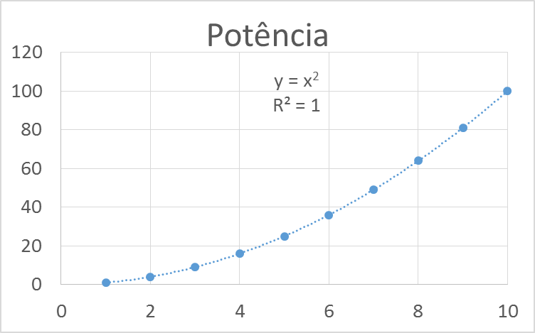
Função Potência
É uma função do tipo y = a.x^{b}.
Exemplo:

Slide 9
Transformação para linear
Para transformar a função potência y = a.x^{b} em uma função linear deve-se aplicar logaritmo neperiano (ln) nos 2 lados da equação:
y = a.x^{b}
ln (y) = ln (a.x^{b})
ln y = ln a + b.ln x

Slide 10
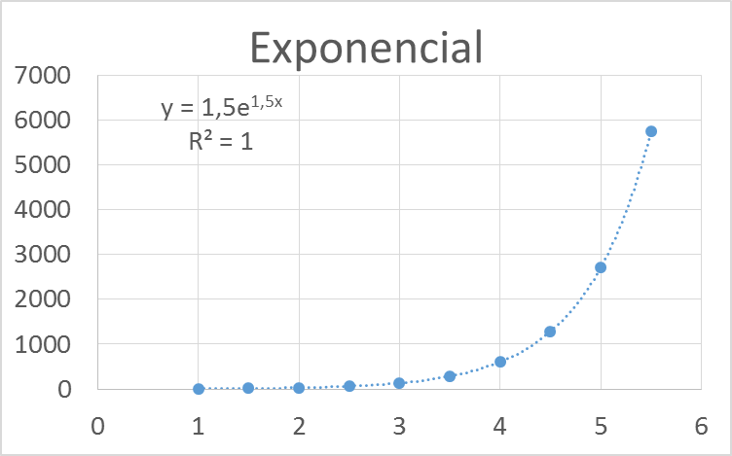
Função Exponencial
É uma função do tipo y = a.e^{bx}.
Exemplo:

Slide 11
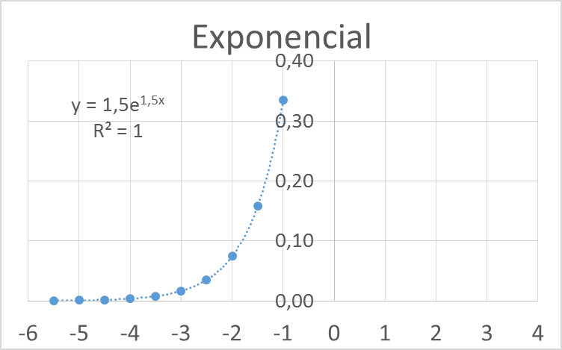
Função Exponencial com X negativo

Slide 12
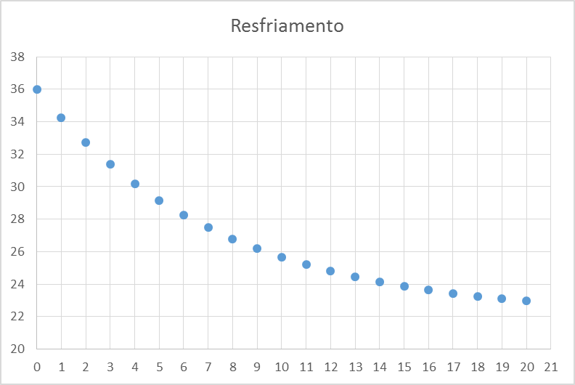
Função Exponencial com
Expoente Negativo

Slide 13
Transformação para linear
Para transformar a função exponencial y = a.e^{bx} em uma função linear deve-se aplicar logaritmo neperiano (ln) nos 2 lados da equação:
y = a.e^{bx}
ln (y) = ln (a.e^{bx})
ln y = ln a + bx

Slide 14
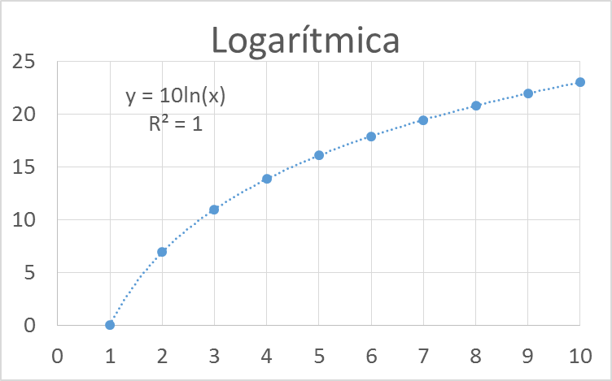
Função Logarítmica
É uma função do tipo y = a + b.ln x.
Exemplo:

Slide 15
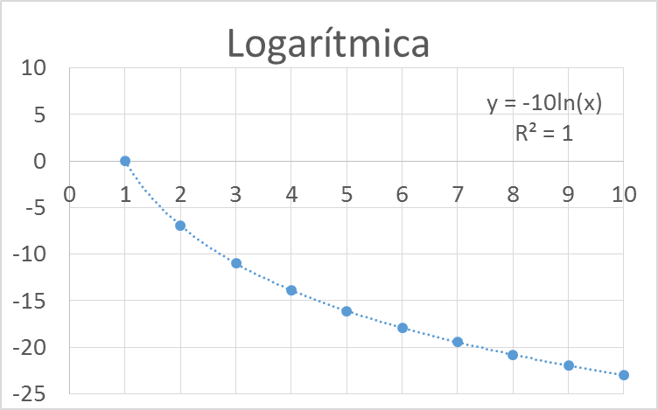
Função Logarítmica com y negativo
É uma função do tipo y = a - b.ln x.
Exemplo:

Slide 16
Transformação para linear
Para transformar a logarítmica y = a + b.ln x em uma função linear basta apenas identificar os parâmetros a e b na equação:
y = a + b.ln x

Slide 17
Resumindo

Slide 18
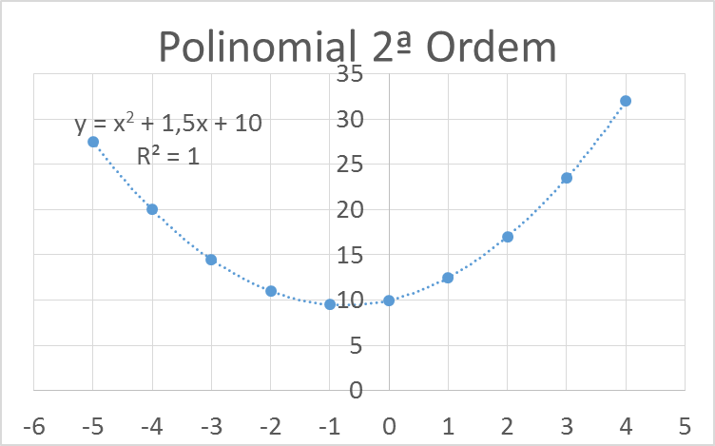
Função Polinomial 2ª Ordem
É uma função do tipo y = ax²+bx+c.
Exemplo:

Slide 19
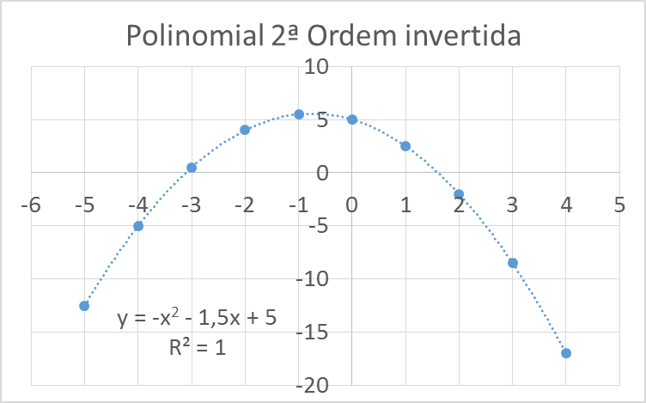
Função Polinomial 2ª Ordem invertida
É uma função do tipo y = -ax²+bx+c.
Exemplo:

Slide 20
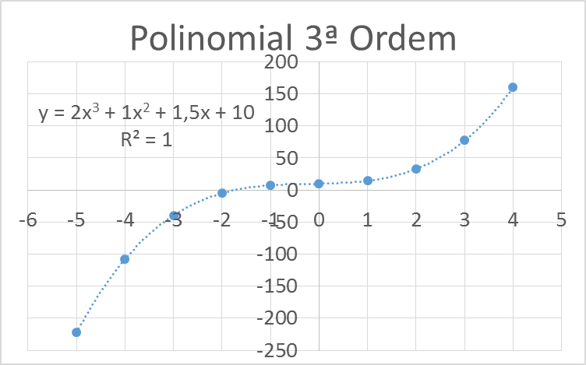
Função Polinomial 3ª Ordem
É uma função do tipo y = ax³+bx²+cx+d.
Exemplo:

Slide 21
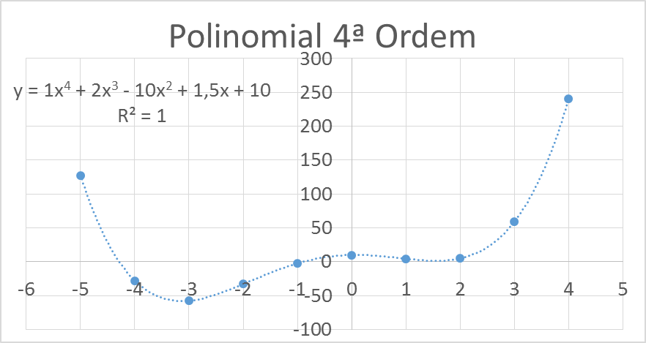
Função Polinomial 4ª Ordem
É uma função do tipo y = ax⁴+bx³+cx²+dx+e.
Exemplo:

